Slide 1
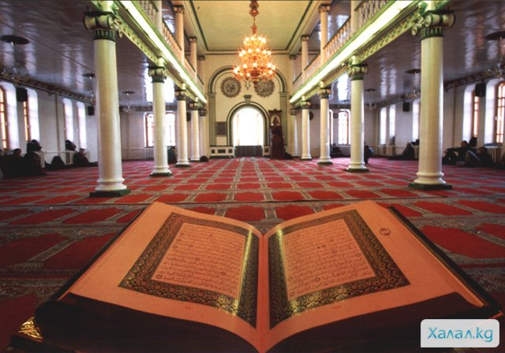
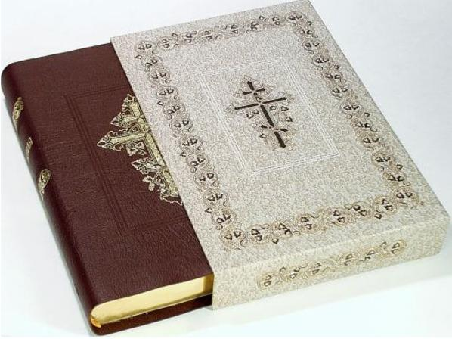
«Найдавніші пам′ятки словесного мистецтва»
Презентація на тему:

Slide 2
У багатьох народів світу є книги,священні для них: Веди, Авеста, Біблія і Коран. Вони пов’язані з релігійними віруваннями людей і справили великий вплив на духовний розвиток усієї земної цивілізації. Без них неможливо уявити розвиток літератури та мистецтва, адже це найдавніші пам’ятки культури.

Slide 3
Біблія – це Свята книга для всіх християн. Вона складається із 66 книг, різних за характером і часом створення, з безлічі інформації та інструкцій з усіх аспектів життя; такі як любов, ненависть, шлюб, розлучення, боротьба, прийняття рішення, спонукання, час, рішення задач, як земля була сформована, і багато інших речей. Біблію писали протягом 1500 років, понад 40 авторів, котрі не знали один одного.

Slide 4
Хрест, який є символом усіх християн, відображає зв’язок між Богом і людиною.
Б
о
г
Христос
Л
ю
д
и
н
а

Slide 5
Факти про Біблію:
Цар Соломон жив з 700 дружинами і 300 коханками. Його домашня худоба також включала 12 000 коней. Коли Ной побудував ковчег, йому вже було 600 років, і коли він помер, – 950. Дивовижна їжа в Ізраїлю ‘манна’ мала смак вафлі, зробленої з сонечка, і, здавалося, була схожа на білі насіння коріандру.

Slide 6
Згідно Рут 4:7, люди з Ізраїлю обміняли сандалі як символ, показуючи, що передача власності або обмін товарами були завершені. Після того, як Бог підготував ‘Ці Десять Заповідей «і дав це Мойсеєві; Мойсей носив завісу, бо його обличчя яскраво світилося після зустрічі Всевишнього. Походження 5:5 говорить, що коли Адам помер йому було 930 років.

Slide 7
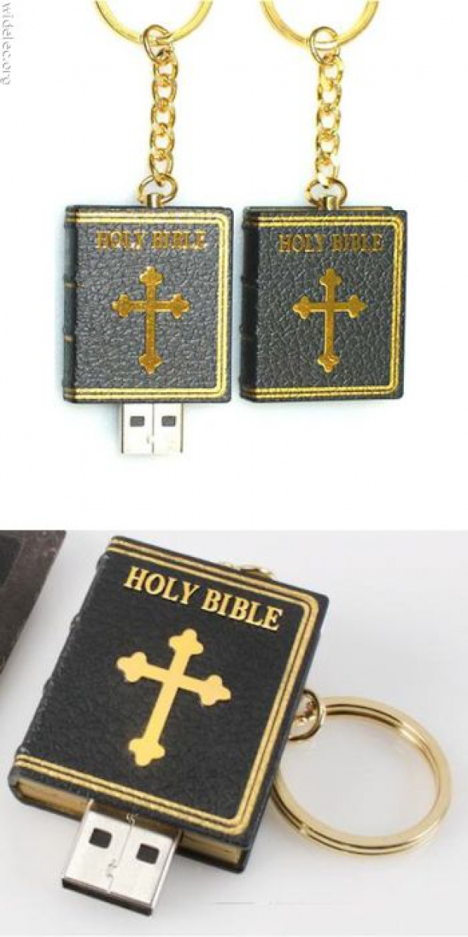
На сьогоднішній день створили навіть електрону Біблію!

Slide 8
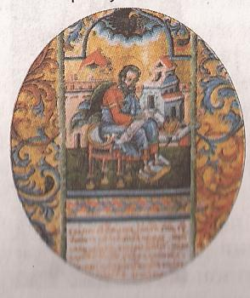
Библия является самой издаваемой в мире книгой.
Ежедневный тираж Библии составляет 32876 экземпляров, то есть каждую секунду в мире печатается одна Библия.

Slide 9
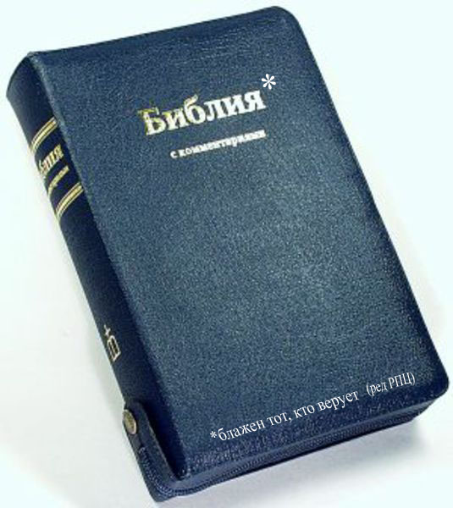
Библия - самая переводимая в мире книга.
Она переведена на 2036 языков и наречий.

Slide 10
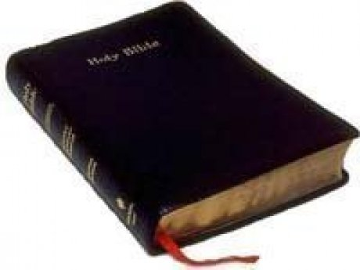
Библия - самая популярная в мире книга.
В истории литературы было немало произведений, которые становились мировыми бестселлерами, интерес к которым держался годами. Но проходило время, и интерес к ним пропадал. А Библия без всякой рекламы пользуется популярностью на протяжении почти 2000 лет, являясь на сегодня бестселлером № 1.

Slide 11
Библия - самая доступная для понимания книга для людей с любым уровнем образования.
Сегодня нет другой такой книги, которую бы с одинаковым интересом читали и малограмотная сельская жительница, и столичный академик. Библию можно читать и понимать без специальной подготовки. А попробуйте, не имея специального образования, почитать труды по химии или физике, разобраться в тонкостях поэзии, не запутаться в череде событий, изложенных в исторических хрониках и летописях!

Slide 12
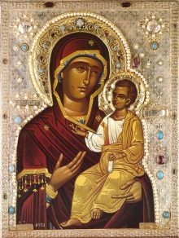
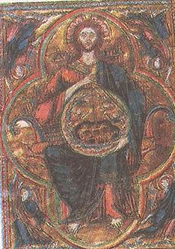
Библия держит рекорд по продолжительности ее создания.
Книги, составляющие Библию, писались на протяжении 1600 лет!

Slide 13
Библия - единственная книга в мире, созданная коллективом авторов, которые ни в чем не противоречат друг другу, хотя большинство из них не были знакомы друг с другом и жили в разное время.
Среди писателей Библии : цари (Соломон, Давид), пастух (Амос), врач (Лука), рыбаки (Петр и Иоанн), пророки (Моисей, Исаия, Даниил), полководец (Иисус Навин) и т.д. Всего 40 авторов. Они жили в разное время, имели разное образование и социальное положение, принадлежали к разным национальностям и культурам. Но мировоззрение всех этих людей отличается поразительным единством, их писания не только не противоречат друг другу, но органично дополняют друг друга, помогая читателю составить глубокое и цельное представление о мире и истории, природе и человеке, о жизни и смерти, о Творце и Его воле относительно творения.

Slide 14
Библия является самой комментируемой книгой.
На художественные, исторические, философские и прочие произведения пишутся комментарии, рецензии, критика, объем которых может превышать объем самой книги. Если какую-то книгу много комментируют, это свидетельствует о том, что ее появление вызвало большой интерес. Так вот, Библия на сегодня признана книгой, на которую написано наибольшее число комментариев. Только в Оксфордской библиотеке собрано на одно 1-е Послание апостола Иоанна такое количество работ, которые занимают помещение в 20 кв.м!

Slide 15
Библия является самой дорогой книгой.
Самая большая сумма, когда-либо уплаченная за рукопись, была отдана за Синайский кодекс - один из древнейших списков Библии. Это сокровище, принадлежавшее русской императорской семье, было продано советским правительством Великобритании в 1923 году за 510 000 долларов! (Вырученные средства были потрачены на продовольствие).
Почти так же оценивают специалисты Острожскую Библию русского первопечатника Ивана Федорова и латинскую Вульгату немецкого первопечатника Иоанна Гуттенберга.

Slide 16
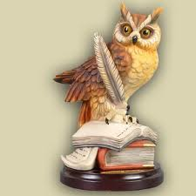
Библия - самая преследуемая книга.
Несмотря на огромный спрос и почитание, Библия является и самой преследуемой в мире. История не знает примеров, чтобы на протяжении 2000 лет против какой бы то ни было книги издавалось столько законов, нарушителей которых карали бы смертью.

Slide 17
Парадокс же гонений на Библию состоит в том, что запрещали ее не только противники христианства, но и сама официальная христианская церковь! Например, Тулузский собор 1229 года запретил под страхом смерти читать Библию светским лицам. А еще через пять лет, в 1244 году, Терраконский собор запретил читать Библию и священнослужителям! Типичный для того времени пример: по приказу одного католического епископа уничтожается в пламени костра целый тираж Библий из опасения, что, попади эта книга к простому народу, люди бы обнаружили, что официальная церковь отступает от Слова Божьего. И тогда церковь лишилась бы своей безраздельной и неправедной власти над народом, как, впрочем, это и случилось в эпоху реформации.

Slide 18
Библия - пророческая книга.
Именно пророчества, по выражению одного из ученых, «накладывают на Библию печать Божественности». Подсчитано, что Священное Писание содержит свыше 3000 сбывшихся пророчеств, имеющих отношение к древним и современным государствам (это Вавилон, Рим, Греция, Ассирия, Турция, Египет, Арабский халифат и даже США), народам (среди них также давно исчезнувшие моавитяне, аммонитяне, едомляне), городам (таким, как Дамаск, Иерусалим, Фивы, Мемфис, Тир и Сидон), отдельным личностям (в том числе Александру Македонскому, Киру, Навуходоносору), а также религиям (хананейской, египетской, вавилонской и многим другим).
Кроме того, в библейских пророчествах говорится о природных катаклизмах, важных событиях в истории церкви и о том, что Евангелие будет проповедано по всей земле. Особенностью библейских пророчеств, в корне отличающихся от предсказаний древних и современных астрологов, колдунов, гадалок, ясновидящих и т.п. является то, что их значение может понять любой вдумчивый и внимательный читатель. Причем без специальных комментариев, а просто сравнивая тексты Писания с историческими фактами и явлениями. Пророчества Библии невозможно толковать по-разному (если, конечно, не преследуется такая цель!), ибо они отличаются предельной ясностью и четкостью.

Slide 19
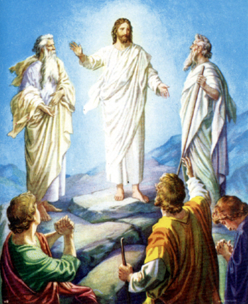
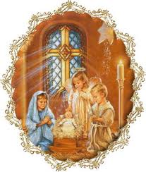
Но главное отличие Библии в том, что она - живая Книга, способная оказывать влияние на судьбы целых народов и отдельных людей.

Slide 20
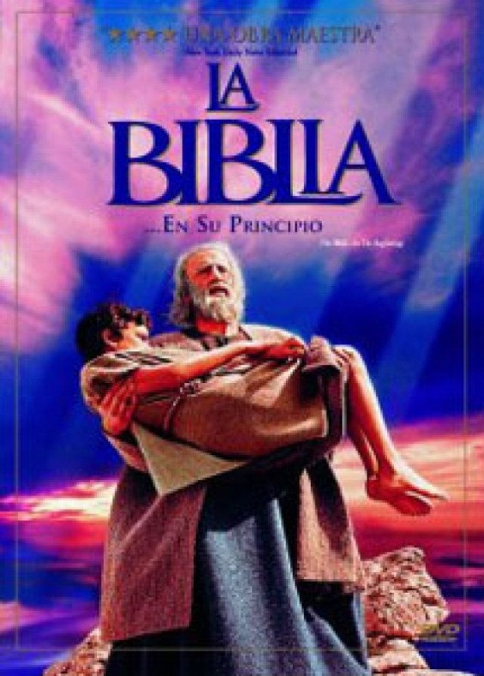
Значення Біблії для всієї світової культури важко переоцінити. Це й Свята книга для двох релігій – юдейської та християнської, й історичний документ з історії Давнього Світу, й літературний шедевр, і джерело натхнення для митців.

Slide 21
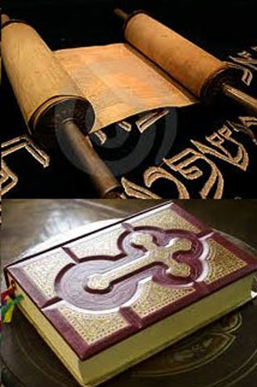
!!!Пам’ятай, що кожне слово, написане в цій Книзі Життя, абсолютно вірне. Перед читанням молись Богу, щоб Він допоміг тобі зрозуміти Біблію ясно!!!

Slide 22
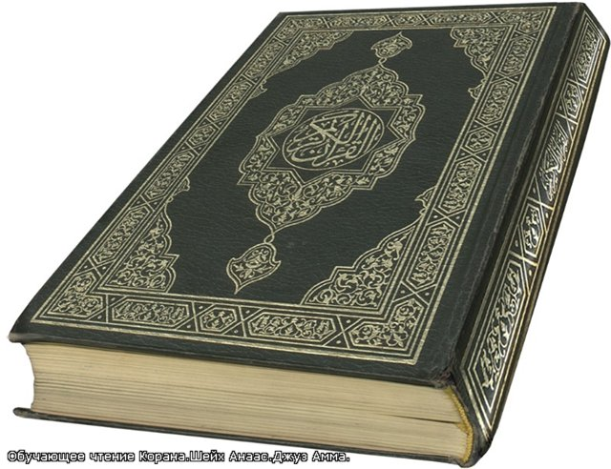
Коран - головна книга ісламу. Згідно з віровченням ісламу Коран – книга, ніким не створена, вона існувала вічно, як сам Бог, Аллах, вона – його «Слово». Побожні мусульмани вірять, що на небі існує першотекст , « первопис », який через «вірного духа» чи « святого духа» був частинами переданий пророкові Мохаммедові ібн Абдаллагові ( бл. 570-632 рр.) і записаний його послідовниками.
Коран містить близько 500 сторінок тексту, написаного арабською мовою.

Slide 23
В одной из иракских мечетей хранится Коран, написанный кровью Саддама Хусейна. Книга создавалась в течение двух лет и была продемонстрирована в 2000 году. Как заявил оформитель книги Аббас Шакир Джауди, Хусейн в общей сложности сдал для изготовления чернил 27 литров своей крови, хотя многие эксперты называют эту цифру нереальной для одного человека за указанный период. После смерти Хусейна иракские власти и религиозные авторитеты не могут решить, что делать с этим Кораном — с одной стороны, писать такие книги кровью запрещено, и это деяние было сразу осуждено мусульманами других арабских стран, с другой стороны, любой Коран это священная книга и каким-либо образом уничтожать её также запрещено.

Slide 24
Священна книга ісламу є своєрідним збірником духовних законів,які регламентують угодний Аллахові спосіб життя. Коран має містичне значення і силу.
На тілі дитини із Дагестану з’явилися аяти з Корану -

Slide 25
Араби винайшли найменший Коран -

Slide 26
А ось – найбільший у світі Коран:

Slide 27
Мусульмани поважають свою Святу книгу -

Slide 28
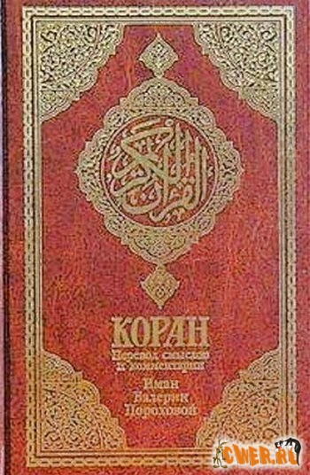
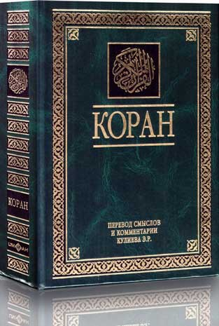
Обкладинки із Корану -

Slide 29
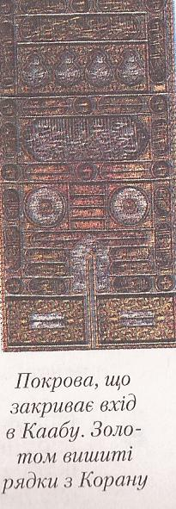
Багато слів і виразів із Корану увійшли в літературний та розмовний варіанти мови мусульман, збагативши їхні національні мови.

Slide 30
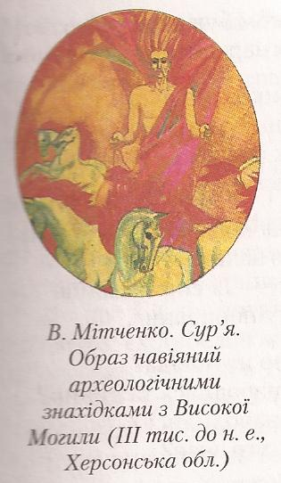
Веди – давні пам’ятки індо - європейської словесності, створювані упродовж ׀׀-׀ тис. до н.е.. Веди – це чотири збірники (Рігведа, Самведа, Яджурведа, Атхарваведа), які містять космогонічні міфи, ритуальні дійства, а головне – концепцію світостворення.

Slide 31
Авеста - зібрання священних книг зороастризму – релігії, поширеної в період раннього середньовіччя в Ірані, Середній Азії, Азербайджані й Афганістані. Авеста написана однією із давніх іранських мов. Європейці вперше познайомилися з Авестою в 1771 р., коли її переклав французькою мовою Анкетиль - Дюперрон. Згодом Авеста була перекладена іншими мовами.

Slide 32
Узагальнення:
Які священні книги людства ви знаєте ?
Що таке «Біблія» ?
Скільки сторінок містить Коран ?
Хто такий Мохаммед ?
Якою мовою написана Авеста ?
Які збірки Вед вам відомі ?
Яка частина презентації вам була цікава ?

Slide 33
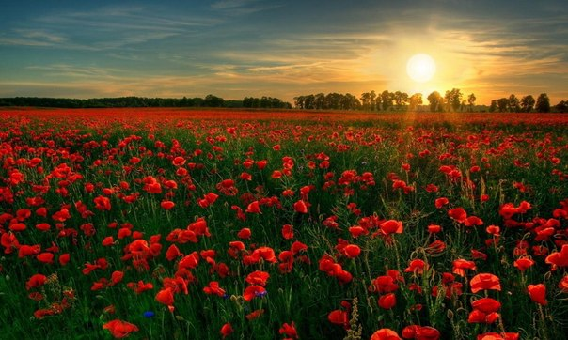
Презентацію підготували учениці 8 класу Нікуліна Єлизавета і Тимчишина Наталія

Slide 34
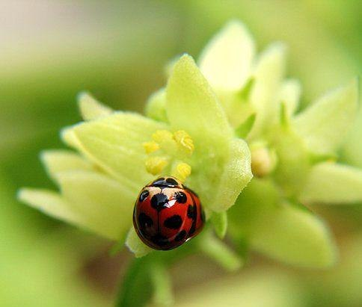
Дякуємо за увагу!!!

